Slide 1
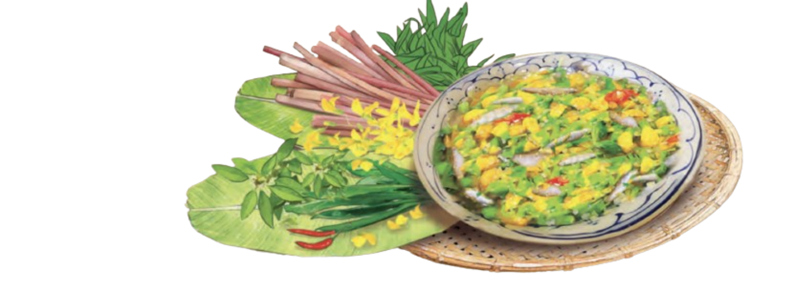
Món ngon mùa nước nổi
ĐỌC

Slide 2
KHỞI ĐỘNG

Slide 3
Chia sẻ với bạn về một món ăn em thích dựa vào gợi ý:
Nguyên liệu
Cách chế biến
Hương vị
?

Slide 4
LUYỆN ĐỌC

Slide 5
RÈN ĐỌC TỪ
dân dã
ruột
nở rộ
ngập tràn

Slide 6
RÈN NGẮT NGHỈ
Cá linh/ là món quà thiên nhiên ưu ái/ dành tặng người dân miền Tây vào mùa nước nổi.// Vào mùa này,/ cá linh từ miệt thượng nguồn sông Mê Kông / “trôi” về đồng bằng sông Cửu Long nhiều vô số kể.//;
Cá linh non khi nấu canh để nguyên con, / chỉ cần bỏ ruột.// Bông điên điển nở rộ / đầu mùa nước nổi, / hái một chút là đủ ăn.//;…

Slide 7
CHIA ĐOẠN
Đoạn 1: Từ đầu đến “mấy giạ”.
Đoạn 2: Tiếp theo đến “lưu luyến mãi miền Tây”.
Đoạn 4: Còn lại.

Slide 8
LUYỆN
ĐỌC HIỂU

Slide 9
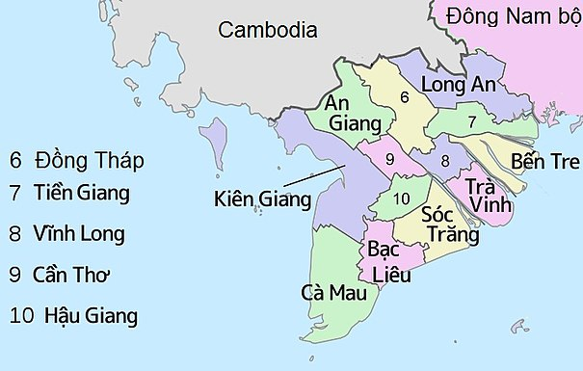
GIẢI NGHĨA TỪ
Miền Tây
Vùng đồng bằng sông Cửu Long / miền Tây Nam Bộ

Slide 10
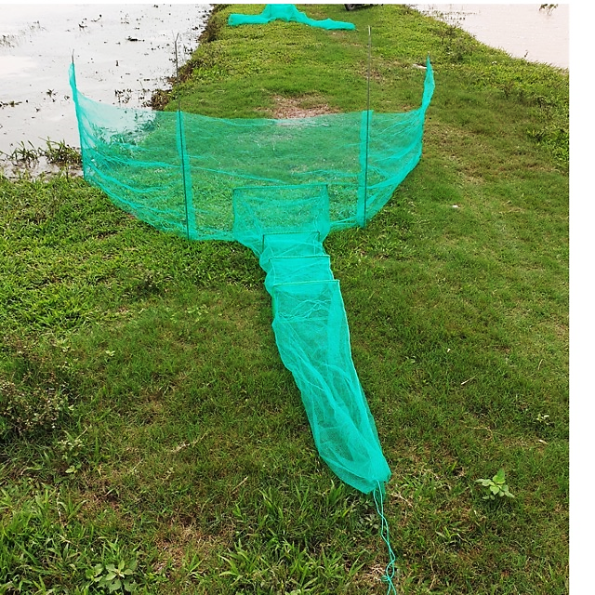
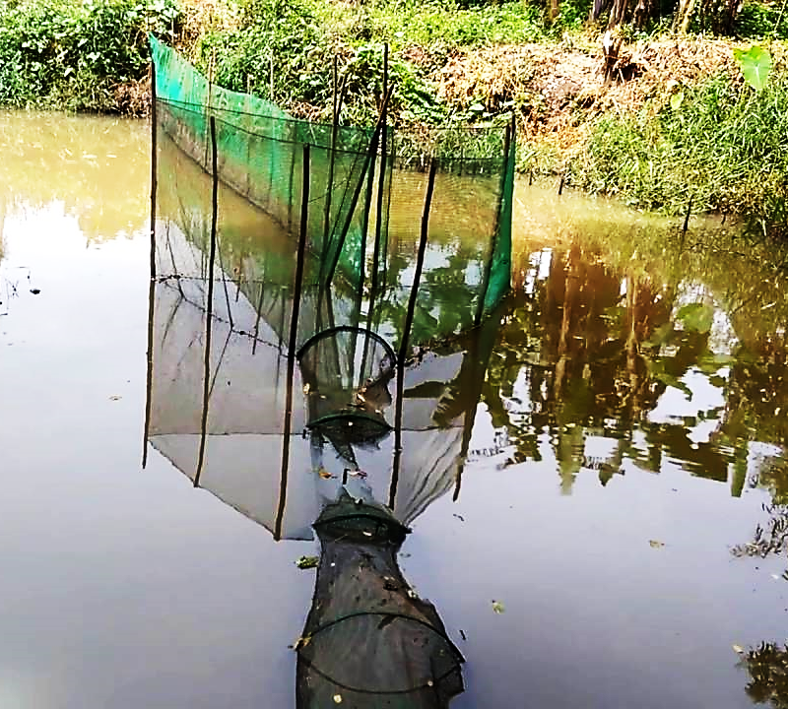
GIẢI NGHĨA TỪ
Dớn
Dụng cụ bắt cá được làm bằng lưới của người Nam Bộ.

Slide 11
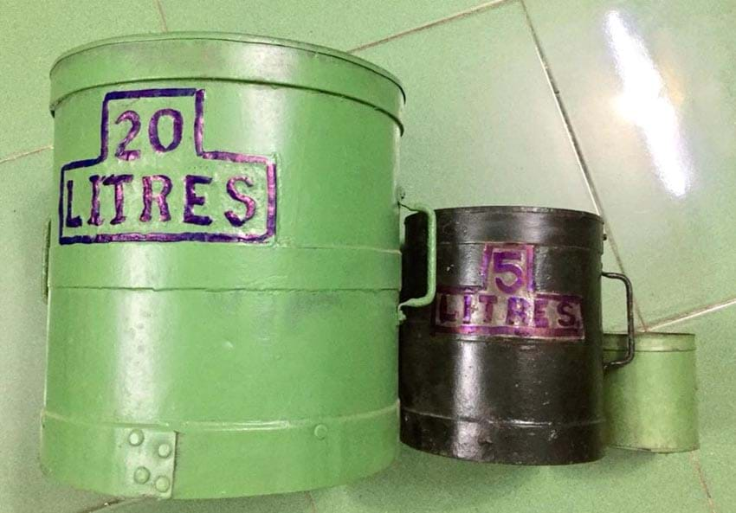
GIẢI NGHĨA TỪ
Giạ
Đơn vị đo lường của người Nam bộ xưa.
Dụng cụ đong gạo, khoai, muối, cá.
Từ trái sang phải: 20 lít ; 5 lít ; 1 lít
20 lít gọi là 1 táo
1 giạ bằng 2 táo

Slide 12
Câu 1: Tìm những chi tiết cho thấy vào mùa nước nổi, cá linh ở đồng bằng sông Cửu Long có rất nhiều.
Cá linh từ miệt thượng nguồn sông Mê Kông “trôi” về nhiều vô số kể;
Mỗi ngày người dân thu hoạch tới mấy giạ.

Slide 13
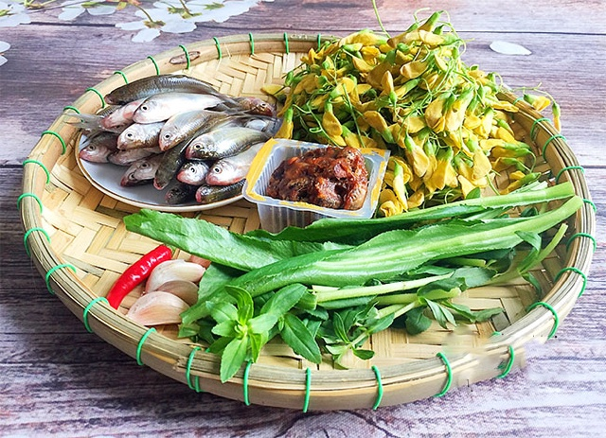
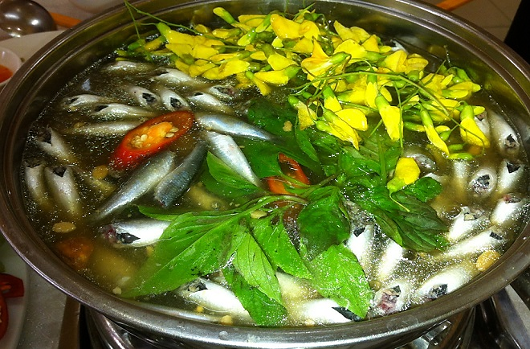
Câu 2: Người dân miền Tây nấu canh chua cá linh như thế nào?
Người dân miền Tây nấu canh chua cá linh bằng cách để nguyên con cá linh non, chỉ bỏ ruột, nấu chua với bông súng, bông điên điển, rau muống.

Slide 14
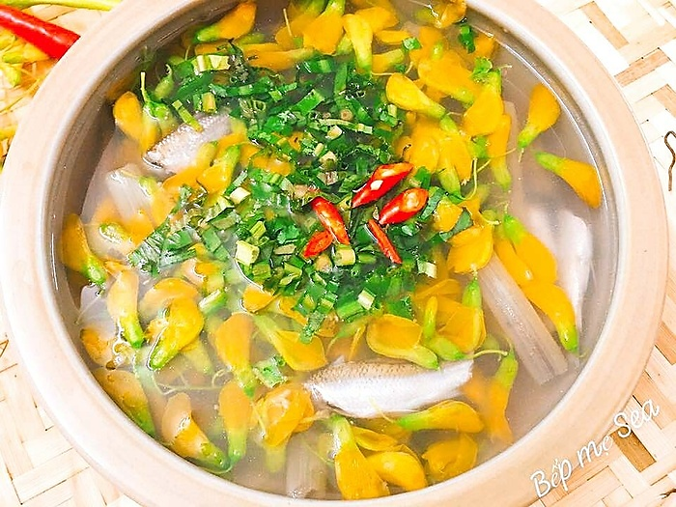
Câu 3: Những chi tiết nào chứng tỏ canh chua cá linh có sức hấp dẫn với người dân miền Tây cũng như khách phương xa?
Hễ nhắc tới canh chua cá linh thì “nỗi nhớ quê hương lại ngập tràn kí ức” của người dân nơi đây.
Khách phương xa ăn canh chua cá linh một lần rồi “lưu luyến mãi miền tây”,…

Slide 15
Câu 4: Vì sao nói: “Cá linh là món quà thiên nhiên ưu ái dành tặng cho người dân miền Tây vào mùa nước nổi”?
Nói: “Cá linh là món quà thiên nhiên ưu ái dành tặng người dân miền Tây vào mùa nước nổi.” vì chỉ ở vùng Tây Nam Bộ mới có cá linh và có rất nhiều vào mùa nước nổi. Từ cá linh, người dân có thể chế biến thành nhiều món ăn ngon, nhất là món canh chua cá linh – món ăn đặc sản mùa nước nổi thu hút khách du lịch,...

Slide 16
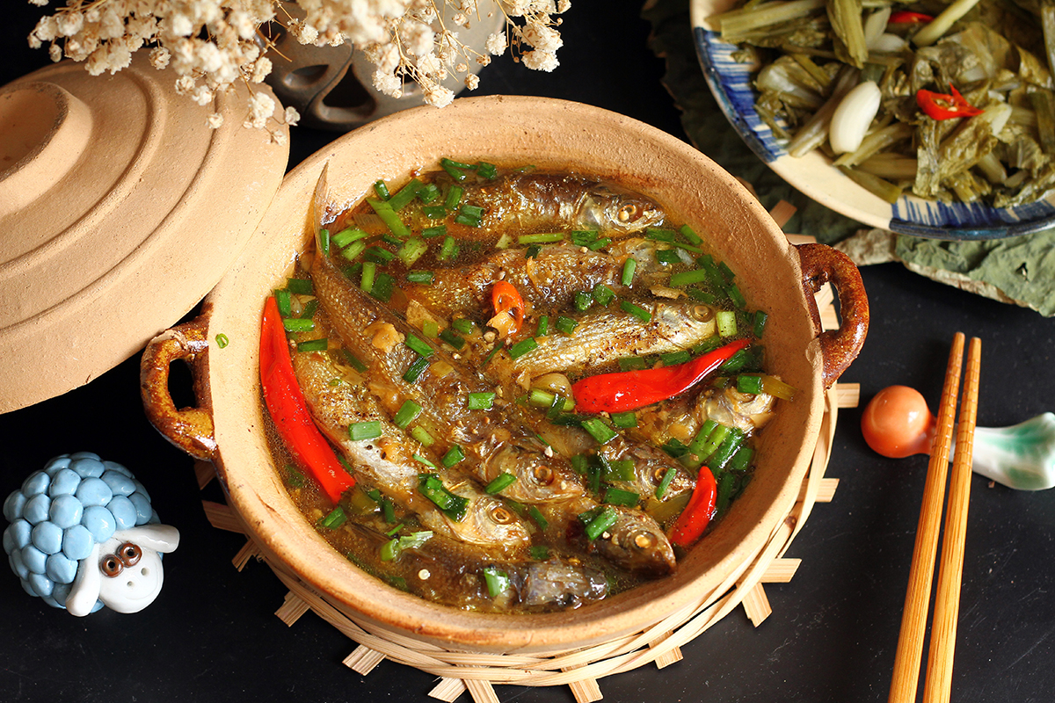
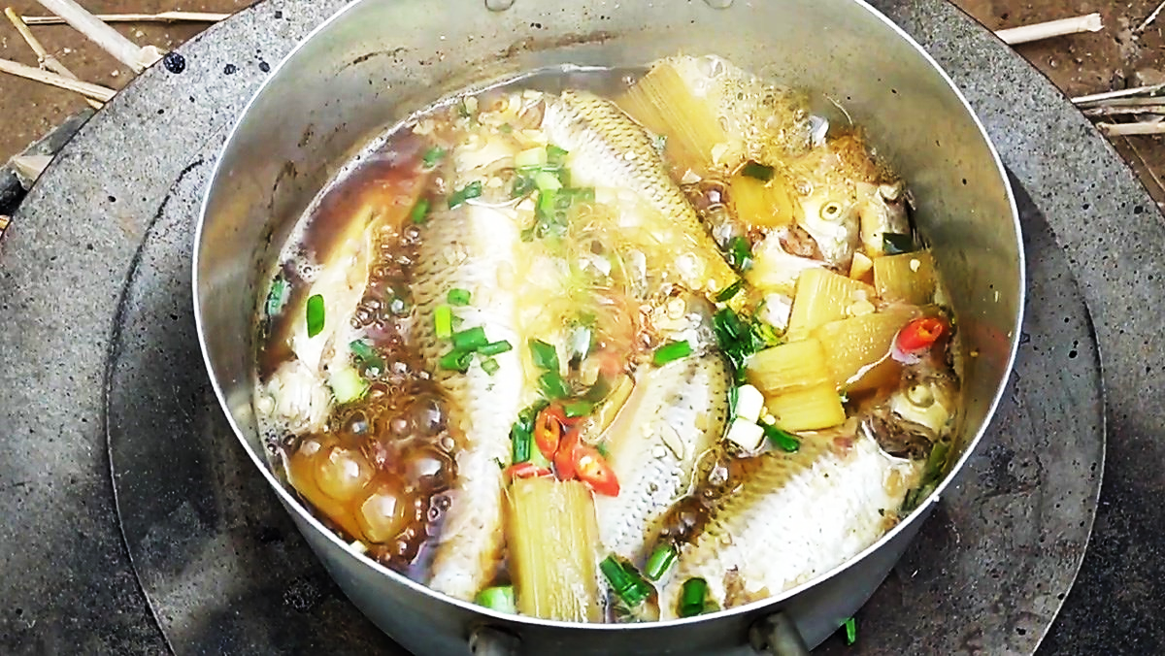
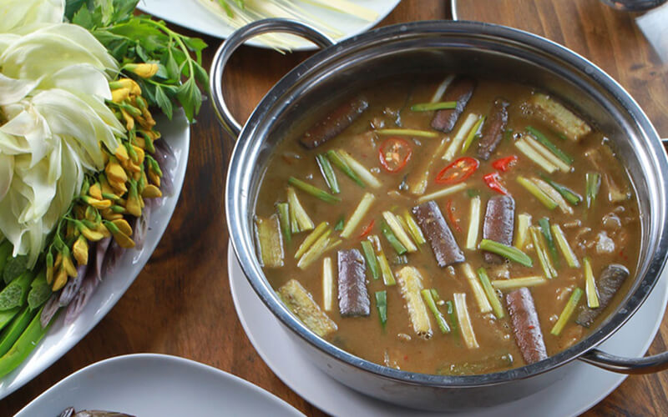
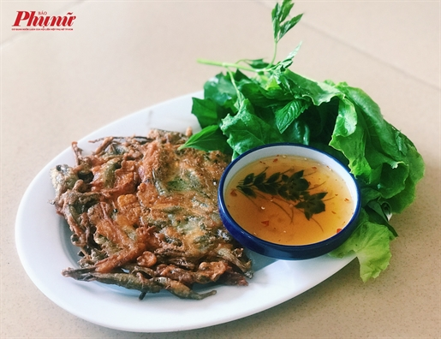
Cá linh kho lạt
Cá linh kho mía
Lẩu mắm cá linh
Cá linh chiên bột

Slide 17
NỘI DUNG
Giới thiệu về món canh chua cá linh – một món đặc sản nổi tiếng chỉ có vào mùa nước nổi của người dân vùng Tây Nam Bộ, gửi gắm niềm tự hào, yêu mến quê hương của tác giả.

Slide 18
LUYỆN
ĐỌC LẠI

Slide 19
Cá linh chế biến được nhiều món. //Nhưng món ăn dân dã/ được bà con nơi đây chuộng nhất / là cá linh nấu canh chua. // Cá linh non / khi nấu canh để nguyên con, / chỉ cần bỏ ruột. // Bông điên điển nở rộ đầu mùa nước nổi, / hái một chút là đủ ăn. // Rau muống và bông súng mọc đầy đồng, / tha hồ hái. // Chỉ vài món đơn sơ như thế / đã có thể nấu được một nồi canh chua ngon tuyệt. // Khách phương xa đến / ăn một lần rồi lưu luyến mãi miền Tây. //

